Slide 1
５年社会 「世界の中の国土」

Slide 2
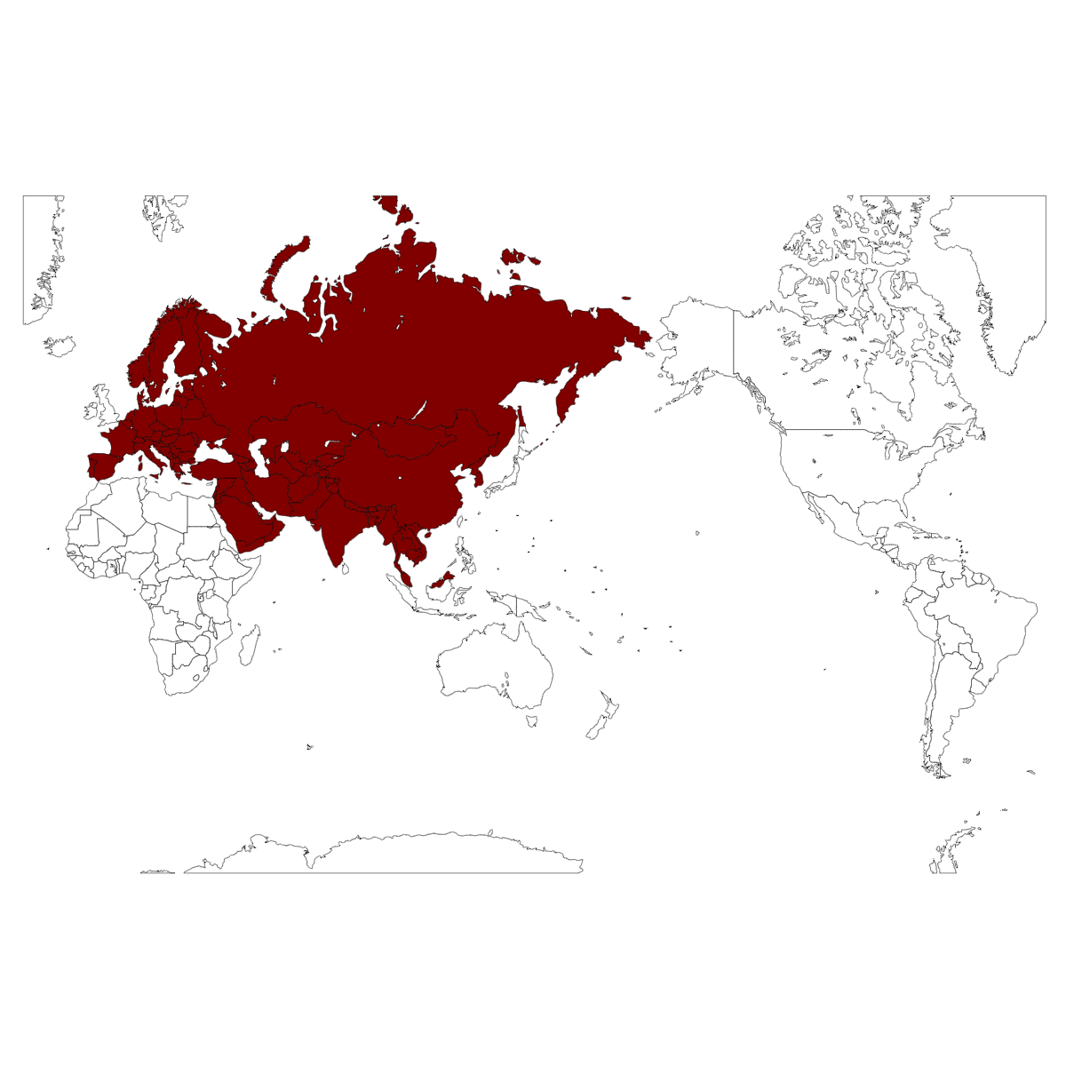
大陸名を答えましょう。
『新しい社会５（東京書籍）p.8-9』を基に、『白地図専門店ぬりぬけ(https://n.freemap.jp/ )』より地図を作成しています。

Slide 3
大陸名を答えましょう。
『新しい社会５（東京書籍）p.8-9』を基に、『白地図専門店ぬりぬけ(https://n.freemap.jp/ )』より地図を作成しています。
ユーラシア大陸

Slide 4
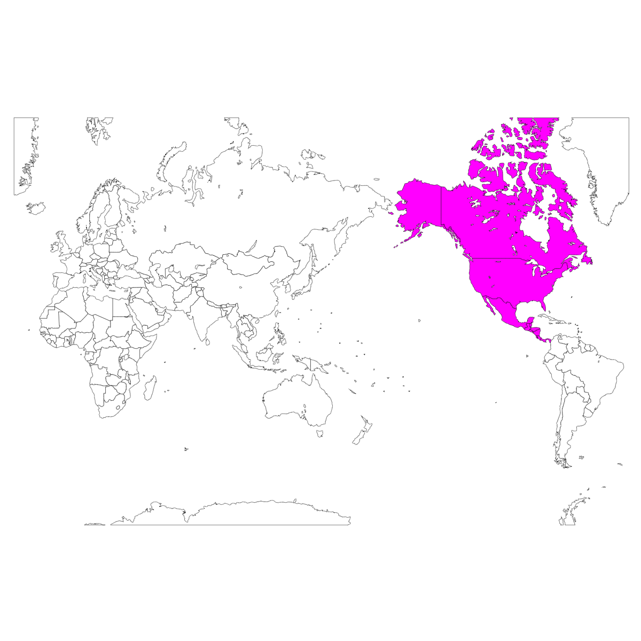
大陸名を答えましょう。
『新しい社会５（東京書籍）p.8-9』を基に、『白地図専門店ぬりぬけ(https://n.freemap.jp/ )』より地図を作成しています。

Slide 5
大陸名を答えましょう。
『新しい社会５（東京書籍）p.8-9』を基に、『白地図専門店ぬりぬけ(https://n.freemap.jp/ )』より地図を作成しています。
北アメリカ大陸

Slide 6
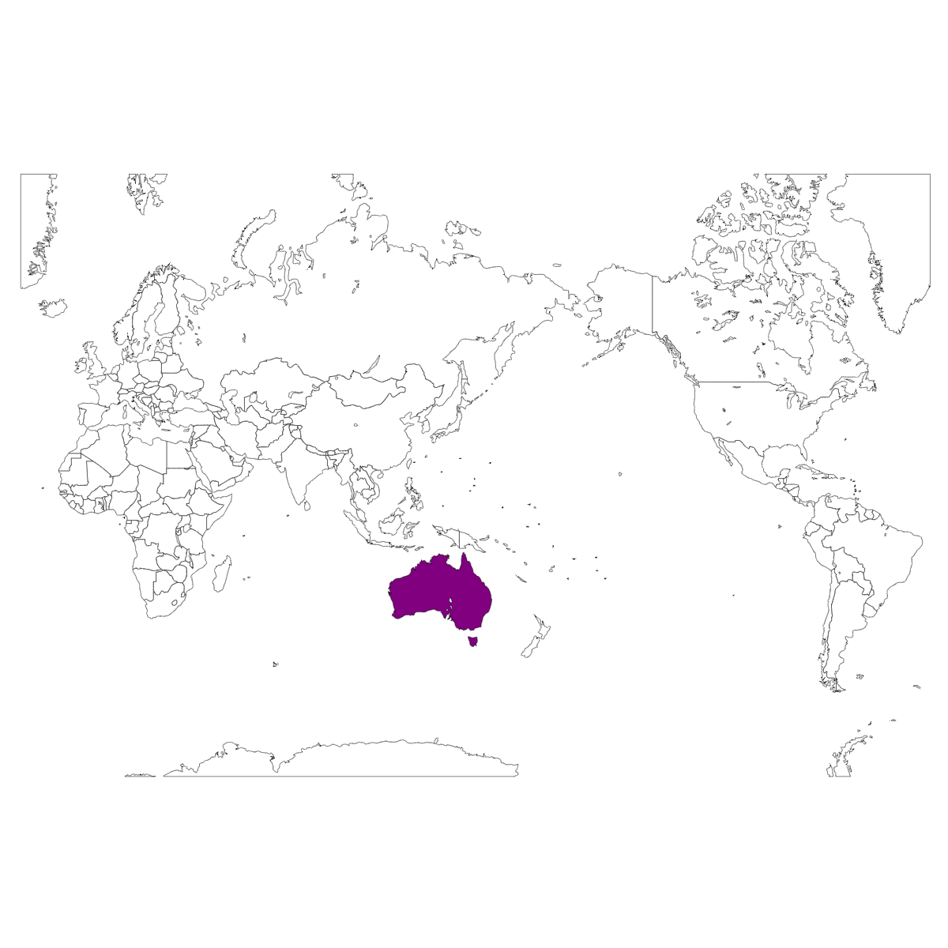
大陸名を答えましょう。
『新しい社会５（東京書籍）p.8-9』を基に、『白地図専門店ぬりぬけ(https://n.freemap.jp/ )』より地図を作成しています。

Slide 7
大陸名を答えましょう。
『新しい社会５（東京書籍）p.8-9』を基に、『白地図専門店ぬりぬけ(https://n.freemap.jp/ )』より地図を作成しています。
オーストラリア大陸

Slide 8
大陸名を答えましょう。
『新しい社会５（東京書籍）p.8-9』を基に、『白地図専門店ぬりぬけ(https://n.freemap.jp/ )』より地図を作成しています。

Slide 9
大陸名を答えましょう。
『新しい社会５（東京書籍）p.8-9』を基に、『白地図専門店ぬりぬけ(https://n.freemap.jp/ )』より地図を作成しています。
南アメリカ大陸

Slide 10
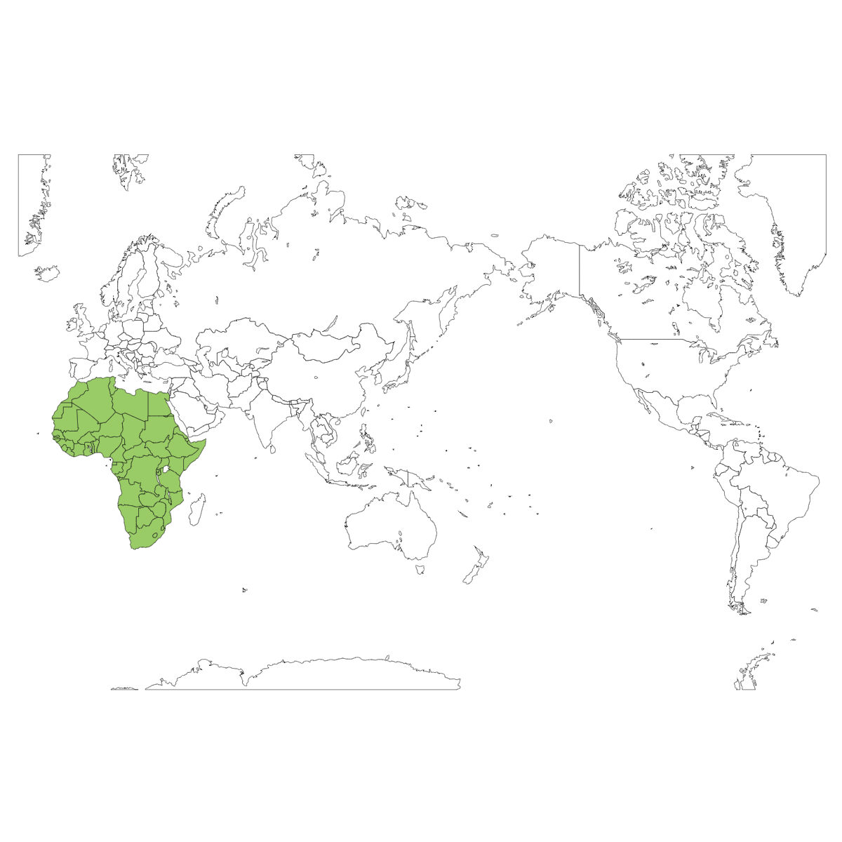
大陸名を答えましょう。
『新しい社会５（東京書籍）p.8-9』を基に、『白地図専門店ぬりぬけ(https://n.freemap.jp/ )』より地図を作成しています。

Slide 11
大陸名を答えましょう。
『新しい社会５（東京書籍）p.8-9』を基に、『白地図専門店ぬりぬけ(https://n.freemap.jp/ )』より地図を作成しています。
アフリカ大陸

Slide 12
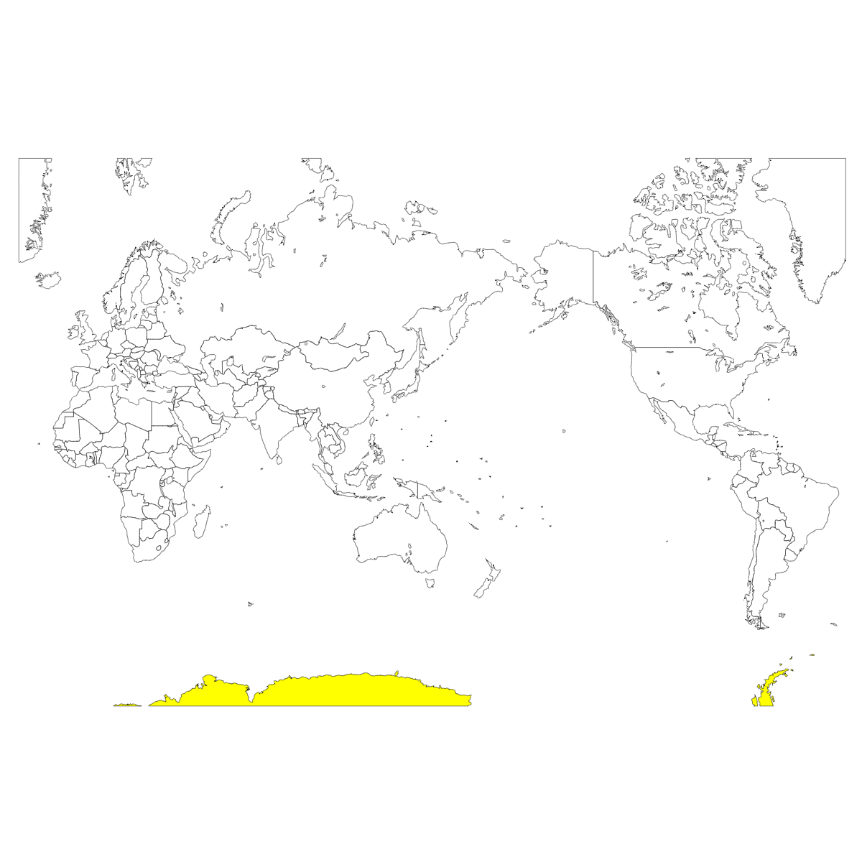
大陸名を答えましょう。
『新しい社会５（東京書籍）p.8-9』を基に、『白地図専門店ぬりぬけ(https://n.freemap.jp/ )』より地図を作成しています。

Slide 13
大陸名を答えましょう。
『新しい社会５（東京書籍）p.8-9』を基に、『白地図専門店ぬりぬけ(https://n.freemap.jp/ )』より地図を作成しています。
南極大陸

Slide 14
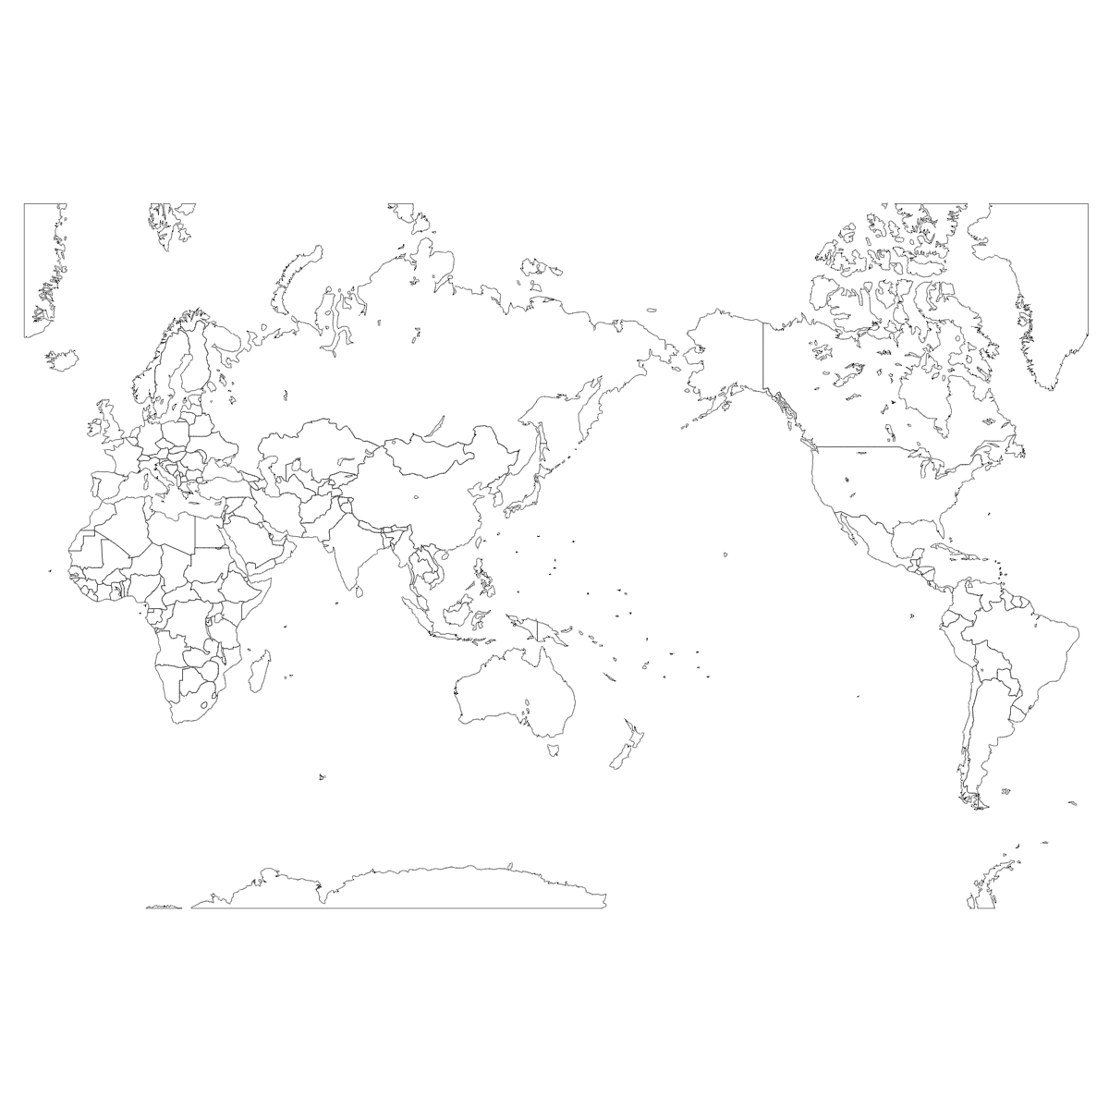
①の海洋名を答えましょう。
（ ③ ）洋
（ ③ ）洋
（ ① ）洋
（ ② ）洋
『新しい社会５（東京書籍）p.8-9』を基に、『白地図専門店ぬりぬけ(https://n.freemap.jp/ )』より地図を作成しています。

Slide 15
①の海洋名を答えましょう。
（ ③ ）洋
（ ③ ）洋
（ ① ）洋
（ ② ）洋
『新しい社会５（東京書籍）p.8-9』を基に、『白地図専門店ぬりぬけ(https://n.freemap.jp/ )』より地図を作成しています。
【①】（ 太平 ）洋

Slide 16
②の海洋名を答えましょう。
（ ③ ）洋
（ ③ ）洋
（ ① ）洋
（ ② ）洋
『新しい社会５（東京書籍）p.8-9』を基に、『白地図専門店ぬりぬけ(https://n.freemap.jp/ )』より地図を作成しています。
【②】（ インド ）洋

Slide 17
③の海洋名を答えましょう。
（ ③ ）洋
（ ③ ）洋
（ ① ）洋
（ ② ）洋
『新しい社会５（東京書籍）p.8-9』を基に、『白地図専門店ぬりぬけ(https://n.freemap.jp/ )』より地図を作成しています。
【③】（ 大西 ）洋

Slide 18
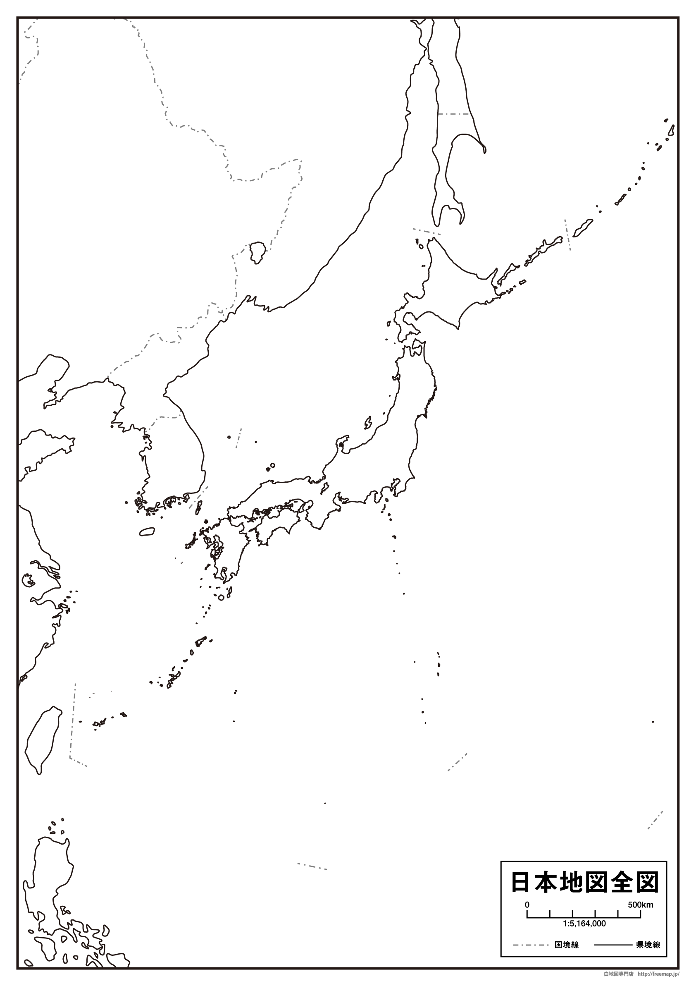
日本の東西南北のはしを答えましょう。
『新しい社会５（東京書籍）p.12-13』を基に、『白地図専門店(https://www.freemap.jp/ )』の地図を使って作成しています。
【北のはし】択捉島（えとろふとう）

Slide 19
日本の東西南北のはしを答えましょう。
『新しい社会５（東京書籍）p.12-13』を基に、『白地図専門店(https://www.freemap.jp/ )』の地図を使って作成しています。
【北のはし】択捉島（えとろふとう）

Slide 20
日本の東西南北のはしを答えましょう。
『新しい社会５（東京書籍）p.12-13』を基に、『白地図専門店(https://www.freemap.jp/ )』の地図を使って作成しています。
【東のはし】南鳥島（みなみとりしま）

Slide 21
日本の東西南北のはしを答えましょう。
『新しい社会５（東京書籍）p.12-13』を基に、『白地図専門店(https://www.freemap.jp/ )』の地図を使って作成しています。
【東のはし】南鳥島（みなみとりしま）

Slide 22
日本の東西南北のはしを答えましょう。
『新しい社会５（東京書籍）p.12-13』を基に、『白地図専門店(https://www.freemap.jp/ )』の地図を使って作成しています。
【南のはし】沖ノ鳥島（おきのとりしま）

Slide 23
日本の東西南北のはしを答えましょう。
『新しい社会５（東京書籍）p.12-13』を基に、『白地図専門店(https://www.freemap.jp/ )』の地図を使って作成しています。
【南のはし】沖ノ鳥島（おきのとりしま）

Slide 24
日本の東西南北のはしを答えましょう。
『新しい社会５（東京書籍）p.12-13』を基に、『白地図専門店(https://www.freemap.jp/ )』の地図を使って作成しています。
【西のはし】与那国島（よなぐにじま）

Slide 25
日本の東西南北のはしを答えましょう。
『新しい社会５（東京書籍）p.12-13』を基に、『白地図専門店(https://www.freemap.jp/ )』の地図を使って作成しています。
【西のはし】与那国島（よなぐにじま）

Slide 26
日本の周りの海の名前を答えましょう。
（ ② ）海
（ ③ ）海
（ ① ）洋
（ ④ ）海
『新しい社会５（東京書籍）p.12-13』を基に、『白地図専門店(https://www.freemap.jp/ )』の地図を使って作成しています。

Slide 27
日本の周りの海の名前を答えましょう。
（ ② ）海
（ ③ ）海
（ ① ）洋
（ ④ ）海
『新しい社会５（東京書籍）p.12-13』を基に、『白地図専門店(https://www.freemap.jp/ )』の地図を使って作成しています。
【①】（ 太平 ）洋

Slide 28
日本の周りの海の名前を答えましょう。
（ ② ）海
（ ③ ）海
（ ① ）洋
（ ④ ）海
『新しい社会５（東京書籍）p.12-13』を基に、『白地図専門店(https://www.freemap.jp/ )』の地図を使って作成しています。
【②】（ オホーツク ）海

Slide 29
日本の周りの海の名前を答えましょう。
（ ② ）海
（ ③ ）海
（ ① ）洋
（ ④ ）海
『新しい社会５（東京書籍）p.12-13』を基に、『白地図専門店(https://www.freemap.jp/ )』の地図を使って作成しています。
【③】（ 日本 ）海

Slide 30
日本の周りの海の名前を答えましょう。
（ ② ）海
（ ③ ）海
（ ① ）洋
（ ④ ）海
『新しい社会５（東京書籍）p.12-13』を基に、『白地図専門店(https://www.freemap.jp/ )』の地図を使って作成しています。
【④】（ 東シナ ）海

